Slide 1
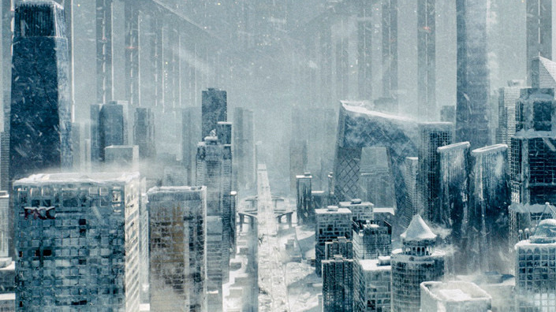

Slide 2
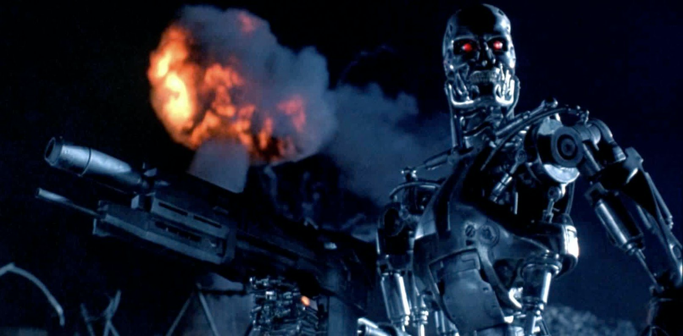

Slide 4
面对末世的挑战
提摩太后书第三章

Slide 5
【尼8:5】以斯拉站在众民以上，在众民眼前展开这书。他一展开，众民就都站起来。

Slide 6
【提摩太后书第三章】你該知道，末世必有危險的日子來到。 2 因為那時人要專顧自己，貪愛錢財，自誇，狂傲，謗讟，違背父母，忘恩負義，心不聖潔， 3 無親情，不解怨，好說讒言，不能自約，性情凶暴，不愛良善， 4 賣主賣友，任意妄為，自高自大，愛宴樂，不愛神， 5 有敬虔的外貌，卻背了敬虔的實意。這等人你要躲開。 6 那偷進人家，牢籠無知婦女的，正是這等人。這些婦女擔負罪惡，被各樣的私慾引誘， 7 常常學習，終久不能明白真道。

Slide 7
8 從前雅尼和佯庇怎樣敵擋摩西，這等人也怎樣敵擋真道。他們的心地壞了，在真道上是可廢棄的。 9 然而他們不能再這樣敵擋，因為他們的愚昧必在眾人面前顯露出來，像那二人一樣。 10 但你已經服從了我的教訓、品行、志向、信心、寬容、愛心、忍耐， 11 以及我在安提阿、以哥念、路司得所遭遇的逼迫、苦難。我所忍受是何等的逼迫，但從這一切苦難中，主都把我救出來了。

Slide 8
12 不但如此，凡立志在基督耶穌裡敬虔度日的，也都要受逼迫。 13 只是作惡的和迷惑人的必越久越惡，他欺哄人，也被人欺哄。 14 但你所學習的、所確信的，要存在心裡，因為你知道是跟誰學的， 15 並且知道你是從小明白聖經，這聖經能使你因信基督耶穌有得救的智慧。16 聖經都是神所默示的，於教訓、督責、使人歸正、教導人學義都是有益的， 17 叫屬神的人得以完全，預備行各樣的善事。

Slide 9
末世的定义
末世 eschatos： 终极的，最后的
  【彼得前書 1:20】 基督在創世以前是預先被神知道的，卻在這末世才為你們顯現。
  耶稣道成肉身后世界进入末世
  神救赎计划的最后一部分
末期 telos：结束，终点，结局
  【馬太 24:14 】這天國的福音要傳遍天下，對萬民作見證，然後末期才來到。
末世是一个时代，末期是这个时代的终结

Slide 10
末世对我们的意义
我们都生活在末世：這等人你要躲開。
末期，神的审判，随时可能到来
  现在比保罗和提摩太所处的年代更接近末期
保罗提醒末世时我们会遇到的挑战
  自我的膨脹
  异端的教导
  信徒受逼迫

Slide 11
末世的挑战：自我的膨脹
  2 因為那時人要專顧自己，貪愛錢財，自誇，狂傲，謗讟，違背父母，忘恩負義，心不聖潔， 3 無親情，不解怨，好說讒言，不能自約，性情凶暴，不愛良善， 4 賣主賣友，任意妄為，自高自大，愛宴樂，不愛神，
  归根结底就是两件事：
    人要專顧自己
    不愛神

Slide 12
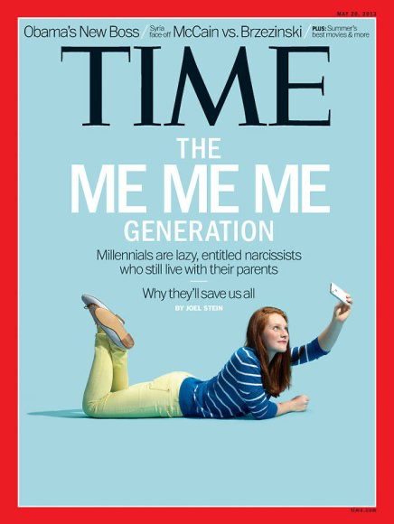
末世的挑战：自我的膨脹 （续）
  现在的大环境的趋势
    “我，我，我这一代”
    世界围着“我”转
    Zoom还会美颜！
  这是末世的特点：以人为本

Slide 13
对于人本主义的回应
  “以神为本”来回应“以人为本”的潮流
  以神的眼光看待自己的身份
    【羅12:3】我憑著所賜我的恩對你們各人說：不要看自己過於所當看的，要照著神所分給各人信心的大小，看得合乎中道。
    “人算什么”
    “祢竟顾念他”，“祢竟认识他”，“祢竟看他为大，将他放在心上”
      每一个生命的价值都是神所赋予的

Slide 14
对于人本主义的回应（续）
  以满足神的计划为我们的使命
    所有的信徒在神面前有团体的使命
    我们是教会：同一个身体
    我们是新妇：同享一喜悦
    我们是灵宫：同为神的殿
      【彼前2:5】你们来到主面前，也就像活石，被建造成为灵宫，作圣洁的祭司，藉着耶稣基督奉献 神所悦纳的灵祭。

Slide 15
末世的挑战：异端的教导
  “有敬虔的外貌，卻背了敬虔的實意。”
    这些假教师在教会内
    外面看起来像基督徒，里面没有神的生命
  令人惋惜的事实
    认识罪：担负罪恶
    偷进人家：渴慕听道
    常常学习：好学
    却无分辩能力：无知，终久不能明白真道

Slide 16
末世的挑战：异端的教导（续）
  雅尼与佯庇的把戏
    抵挡摩西，法老面前的术士
    模仿血灾，蛙灾：“也用邪术照样而行”
    无法行虱灾：“行法术的也用邪术要生出虱子来，却是不能”
    自己受疮灾：“行法术的在摩西面前站立不住，因为在他们身上和一切埃及人身上都有这疮。”
  假教师的特点：模仿神的作为，似是而非。

Slide 17
对于假师傅的回应
  【提后3:15-17】并且知道你是从小明白圣经，这圣经能使你因信基督耶稣有得救的智慧。圣经都是 神所默示的（或作“凡 神所默示的圣经”），于教训、督责、使人归正、教导人学义都是有益的，叫属 神的人得以完全，预备行各样的善事。
  担负罪恶 –信基督耶稣有得救的智慧
  被各样的私欲引诱 - 教训、督责、使人归正、教导人学义
  不能明白真道 -得以完全

Slide 18
对于假师傅的回应（续）
  感恩自己可以有圣经读
  弟兄姊妹为了读圣经而献出生命
    1519年4月，在英国有七名弟兄姊妹殉道。
    “教导自己的子女以英文背诵主祷文和十诫”
    教廷只允许读拉丁文的圣经
    其中还有一名寡妇

Slide 19
对于假师傅的回应（续）
  丁道儿（William Tyndale）的见证
    青年才俊，精通八种语言，包括希伯来文与希腊文。
    20岁出头时，他的生命被神的话所改变。
    「如果神留存我的生命，宁愿把此生的年日，全花在教导农村孩子认识神的话。」

Slide 20
对于假师傅的回应（续）
  丁道儿（William Tyndale）的见证（续）
    放弃自己的身份地位，被迫背井离乡。
    在德国翻译，不计代价偷渡圣经回英国。
    被出卖，42岁殉道，被称作“异端分子”。
    「我从未违背自己的良心，删改神话语中的任何一个字母，即使把全世界丶并其中的福乐和荣耀或是财富都给了我，也永不能动摇我的良心。」
    他在监狱中也请朋友送圣经给他，继续作旧约翻译的工作。
    英王钦订本有超过80%取自丁道儿的翻译。
  神对自己的提醒。

Slide 21
末世的挑战：信徒的逼迫
  【提后3:11-12】以及我在安提阿、以哥念、路司得所遭遇的逼迫、苦难。我所忍受是何等的逼迫！但从这一切苦难中，主都把我救出来了。不但如此，凡立志在基督耶稣里敬虔度日的，也都要受逼迫。
  对逼迫的错误态度：事不关己高高挂起
  基督徒会把周围的罪恶显明出来
  魔鬼不甘心让基督徒活出神的生命

Slide 22
对于逼迫的回应
  我们的生命在神的手里
    “但從這一切苦難中，主都把我救出來了。”
    【路12:6-7】五个麻雀不是卖二分银子吗？但在 神面前，一个也不忘记。就是你们的头发也都被数过了。不要惧怕，你们比许多麻雀还贵重。”
  我们的神是不误事的神

Slide 23
对于逼迫的回应（续）
  【诗篇121】
  1（ 上 行 之 詩 。 ） 我 要 向 山 舉 目 ； 我 的 幫 助 從 何 而 來 ？
  2 我 的 幫 助 從 造 天 地 的 耶 和 華 而 來 。
  3 他 必 不 叫 你 的 腳 搖 動 ； 保 護 你 的 必 不 打 盹 ！
  4 保 護 以 色 列 的 ， 也 不 打 盹 也 不 睡 覺 。
  5 保 護 你 的 是 耶 和 華 ； 耶 和 華 在 你 右 邊 蔭 庇 你 。
  6 白 日 ， 太 陽 必 不 傷 你 ； 夜 間 ， 月 亮 必 不 害 你 。
  7 耶 和 華 要 保 護 你 ， 免 受 一 切 的 災 害 ； 他 要 保 護 你 的 性 命 。
  8 你 出 你 入 ， 耶 和 華 要 保 護 你 ， 從 今 時 直 到 永 遠 。

Slide 24
对于逼迫的回应（续）
    牢记神为我们所成就的救恩
    保罗和西拉在监狱里唱赞美诗
      狱卒第一个问题就是他们如何可以得救
    真正的救恩令一切的逼迫都显得微不足道
    最近读到一首打油诗

Slide 25
对于逼迫的回应（续）
中國封城要你死，
英國放生隨你死，
日韓猶豫不知死，
義國斷航難逃死。
伊朗無力放任死，
美國照舊不怕死。
人生自古誰無死 ?
我留台灣免早死。
信徒為何不怕死？
早死晚死都會死，
今日見主是上選，
留世傳道是次選，
兩難之間由主定，
無論如何有永生，
為主活是傳福音，
為主死就有益處，
一粒麥子的使命：
人生目的結果子！

Slide 26
对于逼迫的回应（续）
不怕死的信徒是无法被逼迫吓倒的
提摩太后书是保罗的遗书
  【提后4:7-8】那美好的仗我已经打过了，当跑的路我已经跑尽了，所信的道我已经守住了。从此以后，有公义的冠冕为我存留，就是按着公义审判的主到了那日要赐给我的，不但赐给我，也赐给凡爱慕他显现的人。
我们的生命在神手里，我知他掌管明天，我知他必领我向前。

Slide 27
我们如何面对末世
  以神为本抵挡这以人为本的思潮
  以扎根神的话来抵挡虚假的教导
  以思想全备救恩来驱散心中恐惧

